Slide 1
Система дистанционного
обучения Moodle
Подготовил:
Мустафин Ильдар Наилевич
аспирант 3 курса
Казань, 2021 г.

Slide 2
Что такое Moodle?
Moodle - это система управления содержимым сайта (Content Management System - CMS), специально разработанная для создания качественных онлайн-курсов преподавателями. Так E-learning системы часто называются системами управления обучением (Learning Management Systems - LMS) или виртуальными образовательными средами (Virtual Learning Environments - VLE).

Slide 3
Возможности Moodle
Сайт администрируется пользователем admin, который определен по умолчанию.
Moodle имеет простой, эффективный, совместимый с разными web-браузерами интерфейс (модуль "themes" позволяет администратору изменить дизайн сайта, включая цвета, шрифты, разметку и т.д. в соответствии с нуждами).
Модули различных видов могут быть добавлены к существующей инсталляции Moodle для расширения возможностей системы (например, модуль языковых пакетов позволяет локализовать Moodle для любого языка, на текущий момент доступно 40 языковых пакетов).
Список курсов содержит описание каждого курса на сервере, предоставляя доступ к этой информации, в том числе и гостю.
Курсы разбиваются на категории. Имеется механизм поиска курсов по ключевому слову. Moodle может поддерживать тысячи курсов.

Slide 4
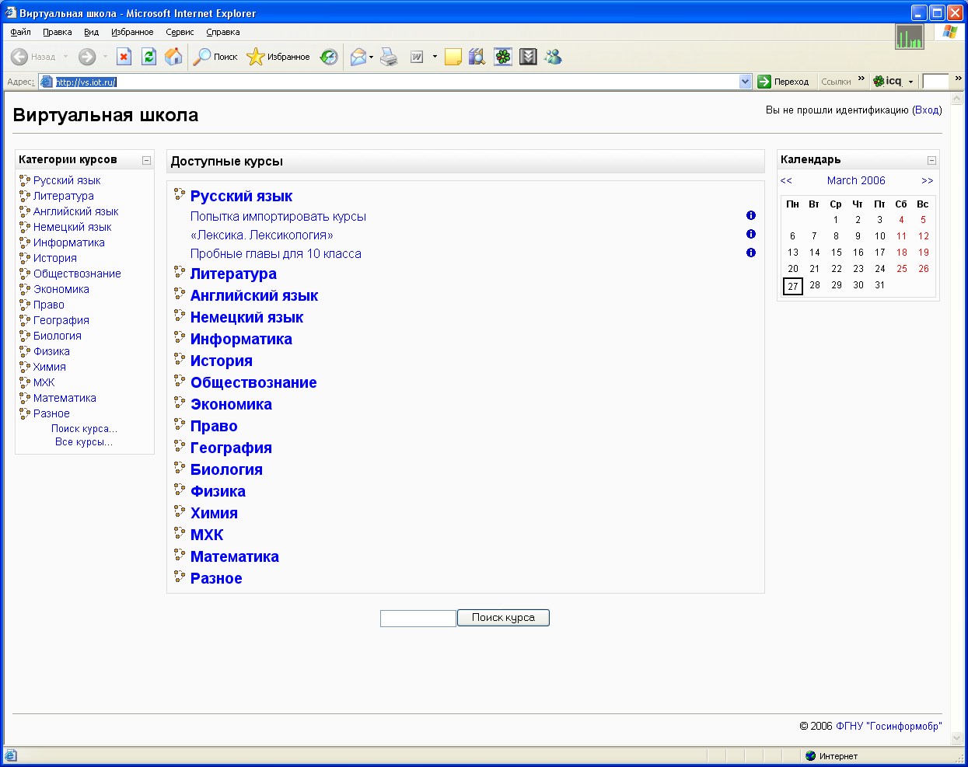
Основное окно курсов

Slide 5
Права доступа
Пользователь с правами администратора контролирует создание курсов и назначает преподавателей курсов, а так же студентов.
Пользователь с правами создателя курса может создавать курс и назначать преподавателей курса.
Для преподавателей, работающих неполный день (на полставки), можно отменить право на редактирование курса.
Учителя могут добавить "кодовое слово" для доступа к курсу, чтобы ограничить доступ лицам, не являющимся студентами курса. Кодовое слово они могут передать студентам при личной встрече или отправив по электронной почте.
Преподаватель может исключить пользователя из числа студентов курса, если это необходимо.

Slide 6
Права доступа
Преподаватель может исключить пользователя из числа студентов курса, если это необходимо. Если студент не посещает курс в течение определенного периода времени (настраивается администратором), то он автоматически исключается из курса.
Студенты могут настраивать свой профиль, включая фотографии и описание. Адрес электронной почты студента другим студентам курса или пользователям системы в целом может не показываться, если это необходимо.
Каждый пользователь может указать свою временную зону и каждый день Moodle будет корректировать для этой зоны даты отправки заданий, сдачи тестов и т.д.
Каждый пользователь может выбрать язык интерфейса Moodle, если это разрешено администратором системы.
Преподаватель может назначить определенный язык для конкретного курса.
Пользователи, использующие гостевой вход не имеют возможности проходить тесты, отвечать на задания и т.д.

Slide 7
Управление курсами
Форумы.
Рабочие тетради
Тесты.
Ресурсы.
Опросы.
Анкеты.
Задания.
Чат.
Практикумы.
Notes:
Рабочие тетради – ответ в свободной текстовой форме. Студент может редактировать свой ответ по мере изучения материала. Ответ студента по такой форме задания доступен только учителю.
Ресурсы. Ресурс - это содержание, материалы, который учитель размещает в курсе. Они могут быть подготовлены в виде файлов, которые добавлены на сайт. Если готовятся в виде html-страниц, то готовятся и редактируются непосредственно в Moodle. В качестве материалов могут быть использованы внешние web-страницы.
Практикумы. Модуль "Практикум" похож на задание с большим количеством параметров. Он позволяет участникам оценить проекты друг друга, например проект, по различным параметрам. Данный модуль позволяет координировать формирование и использованием заданий различными способами.

Slide 8
Ресурсы системы Moodle
"Текст"
"HTML-текст"
"Wiki-текст"
"Каталог" (список файлов для загрузки)
"Web-ссылка"
"Программа" (ссылка на загрузку программы)
"Ссылка"
"Файл"-изображение
"Файл" в формате MP3
"Файл" в формате Flash
"Файл" в формате Windows Media
"Файл" MS Office
"Файл" в формате PDF
"Файл" в формате Quicktime
"Web-страница"
Notes:
Текст" Текстовый ресурс обычно используется для простых материалов, которые содержат в основном текст. Включения URL-адресов (http://distance.iatp.by), фильтров и смайликов транслируются системой как в данном случае!
"HTML-текст" Возможно использование JavaScript и других тегов, которые обычно запрещаются в Moodle по соображениям безопасности (у пользователя должны быть права учителя)

Slide 9
Фильтры системы Moodle
В системе Moodle широко применяется система фильтров. Каждый фильтр изменяет входящую информацию и на выходе представляет ее же, но в качественно новом виде.
Фильтр Автоссылка
Фильтр внедрения мультимедиа файлов
Фильтр конструкций TeX
Алгебраический фильтр

Slide 10
Фильтр Автоссылка
Некоторые модули Moodle поддерживают фильтр Автоссылка. Вы видите автоматическую ссылку на ресурс каждый раз, когда имя этого ресурса упоминается, или на термин из словаря там, где он указывается. Автоссылку можно не создавать, для этого необходимо текст заключить в тег <nolink></nolink> (выполняется в режиме HTML, но не в визуальном редакторе).

Slide 11
Фильтр внедрения мультимедиа файлов
Фильтр для внедрения мультимедиа-файлов автоматически подключит любой файл, на который вы ссылаетесь. Вам достаточно создать простой html-текст и связать с файлом, который добавлен к курсу.

Slide 12
Фильтр конструкций TeX
Этот фильтр позволяет ввести любой фрагмент текста в формате TeX, используя символы доллар, в любой части Moodle (включая форумы), например, введя:
$$\Bigsum_{i=\1}^{n-\1}\frac1{\Del~x} \Bigint_{x_i}^{x_{i+\1}}\{\frac1{\Del~x}\ big[(x_{i+1}-x)y_i^{5$\star}\big]-f(x)\}^\2dx$$
получим:

Slide 13
Алгебраический фильтр
Алгебраический фильтр очень похож на предыдущий, позволяет вводить формулы с использованием стандартных функций внутри @@ символов:
@@cos(x,2)+sin(x,2)=1@@

Slide 14
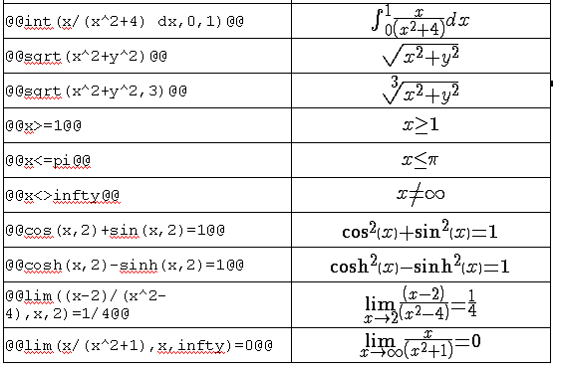
Алгебраический фильтр

Slide 15
Обратная связь
Модуль «Чат»
Модуль «Опроса»
Модуль «Форума»
Модуль «Учебная работа»
Модуль «Тесты»
Модуль «Анкетирование»

Slide 16
Модуль «Чат»
Позволяет участникам принять участие в обсуждении в реальном времени. Это хороший способ узнать друг друга и познакомиться с обсуждаемой темой. Режим работы чата отличается от режима работы форума. Данный модуль содержит ряд возможностей для администрирования и просмотра обсуждений чата.

Slide 17
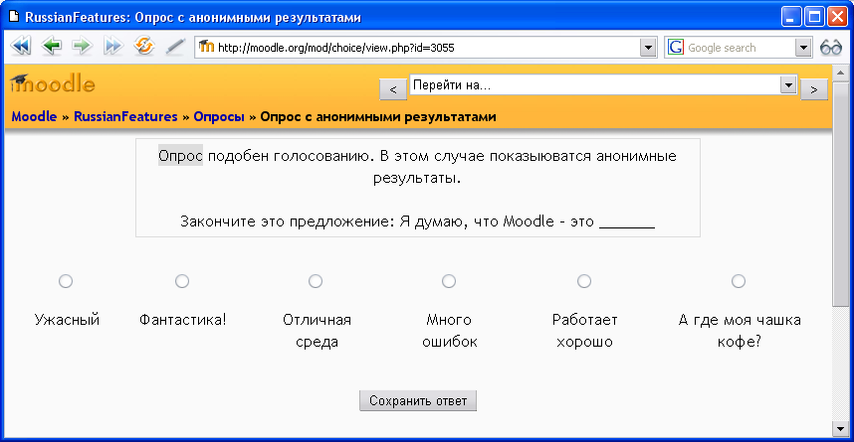
Модуль «Опроса»
Учитель задает вопрос и определяет несколько вариантов ответа. Этот вид задания может быть очень полезен в качестве голосования, чтобы стимулировать размышления над темой, чтобы позволить классу выбрать направление изучения курса или для другого исследования. (Опросы могут проходить анонимно).

Slide 18
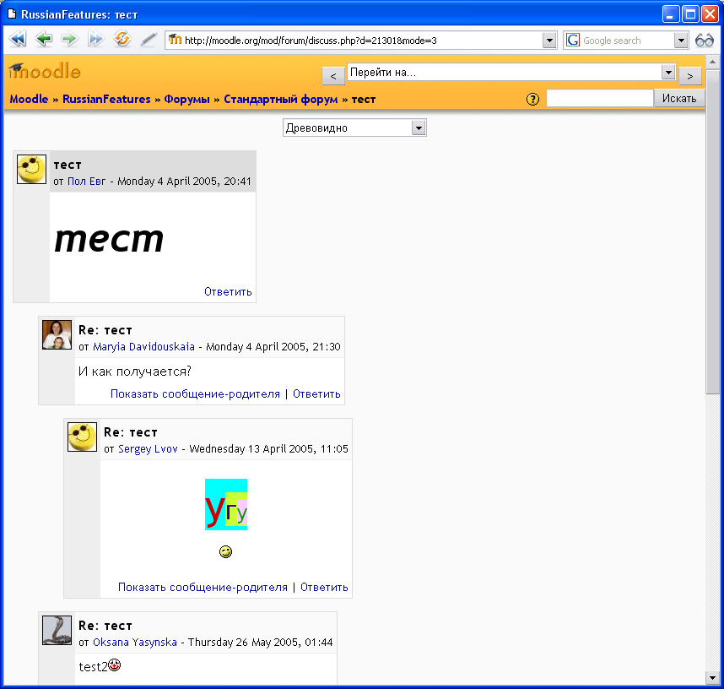
Модуль «Форума»
Этот модуль может быть достаточно важным, так как, используя его, может проводиться большое число дискуссий. Форумы могут быть разной структуры и могут включать оценку (рейтинг) сообщений. Сообщения могут просматриваться в различных форматах и могут содержать вложения. Подписавшись на форум, участники будут получать копии сообщений на свой адрес электронной почты. Учитель может подписать всех студентов курса, если это необходимо.

Slide 19
Окно форумов на курсе

Slide 20
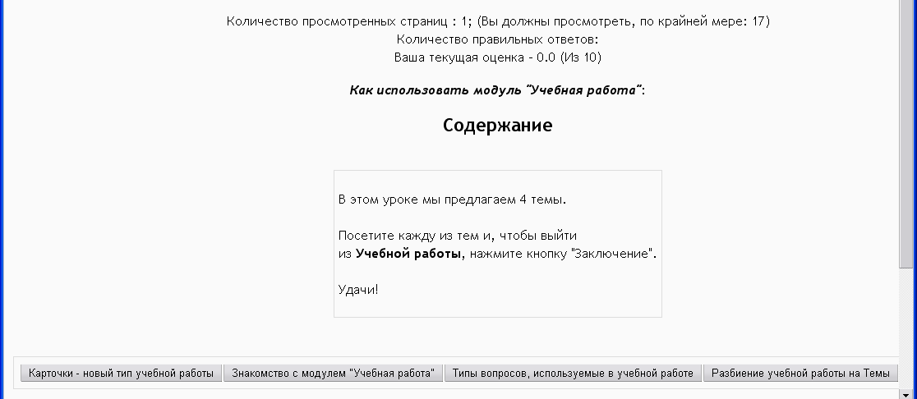
Модуль «Учебная работа»
(Семинар). Данный модуль позволяет давать задания студентам в удобной форме. Он состоит из определяемого количества страниц. Каждая страница заканчивается вопросом и определяемым количеством ответов на него. В зависимости от выбора ответа студентом он переходит на следующую страницу (в случае правильного ответа) или на ту же самую (в случае неправильного ответа). Навигация по данному модулю может быть поступательной или смешанной, в зависимости от структуры представляемого материала.

Slide 21
Модуль «Тесты»
Этот модуль позволяет учителю создавать тесты, состоящие из вопросов с несколькими ответами, ответами "Да"/"Нет" и кратким ответом. Эти вопросы сохраняются в базе данных по определенным темам и могут быть использованы в нескольких курсах и между курсами. Для сдачи тестов может быть определено несколько попыток. Каждая попытка автоматически отмечается, и учитель может выбрать дать комментарий или показать правильные ответы. Этот модуль включает систему для оценивания.

Slide 22
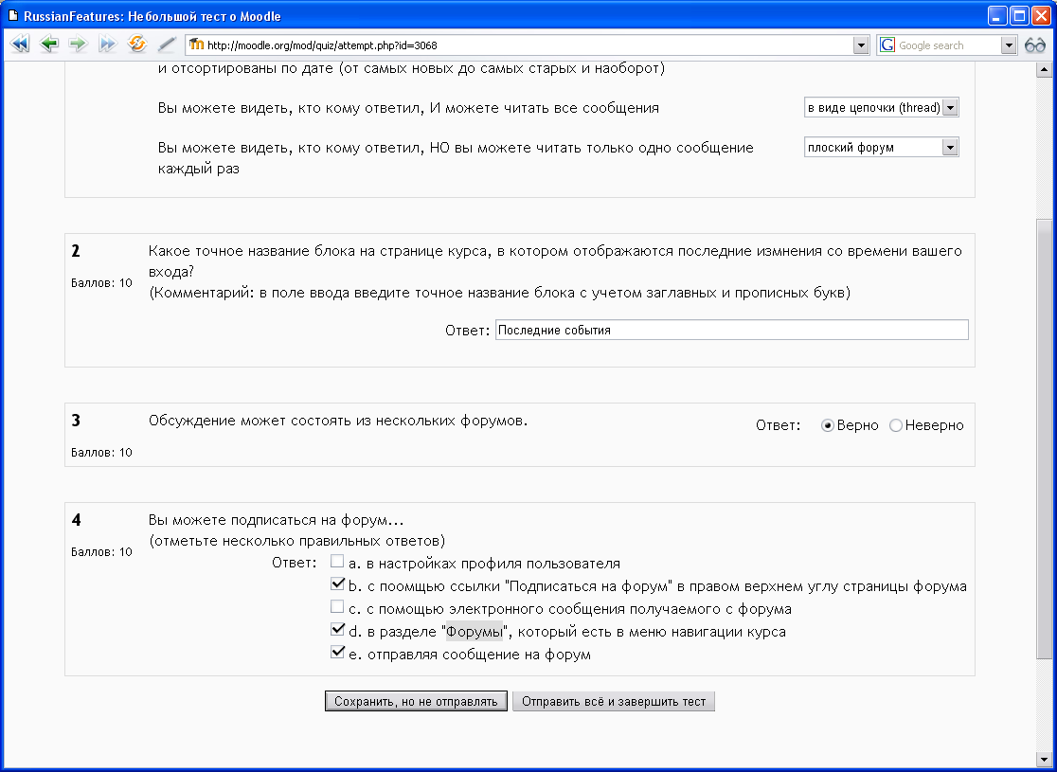
Модуль «Тесты»

Slide 23
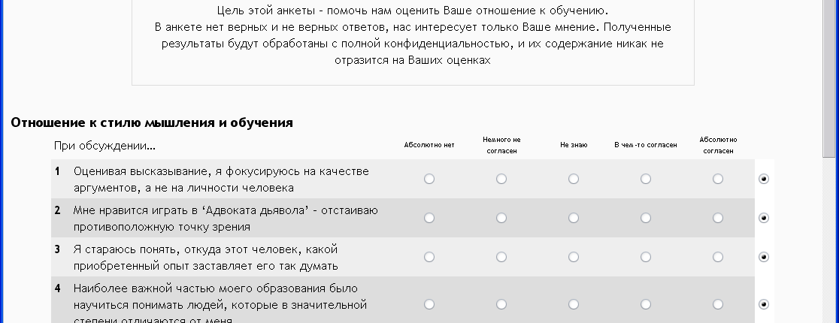
Модуль «Анкетирование»
Обеспечивает ряд проверенных вариантов опросников, которые могут быть полезны в оценке качества и стимулировании обучения в онлайновых системах обучения. Учителя могут использовать их, чтобы собрать информацию о своих студентах. Данная информация может быть полезна им, чтобы узнать больше о студентах и влиять на их обучение.

Slide 24
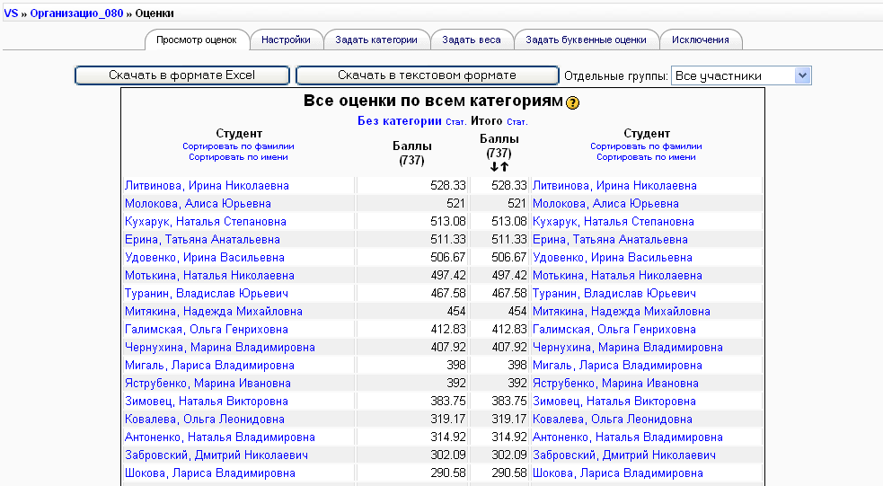
Журнал оценок

Slide 25
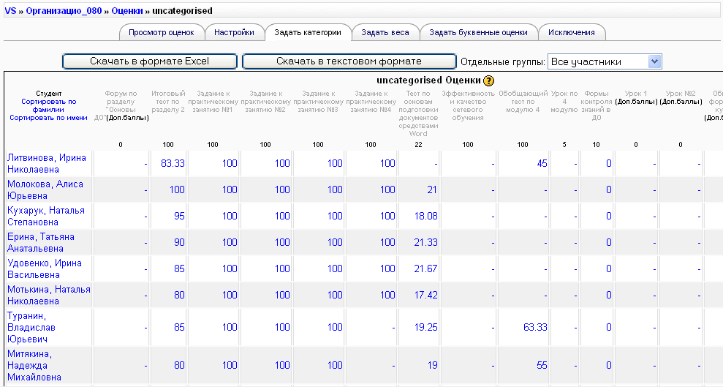
Развернутая таблица с оценками

Slide 26
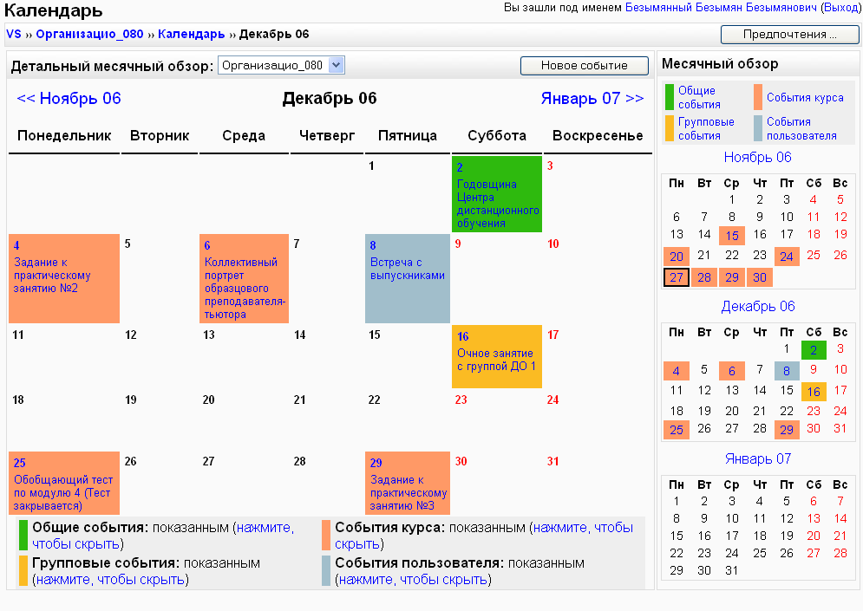
Календарь

Slide 27
Основные функциональные возможности
Автоматический контроль результатов тестирования.
Возможность корректировки и оценивания выполненных заданий, упражнений, рефератов, эссе, проектов.
Обеспечение быстрой обратной связью.
Анализ учета потребностей обучающихся, основанных на результатах анкет и опросов.
Формирование протоколов-отчетов об выполненных заданиях, практических работах.

